Slide 1
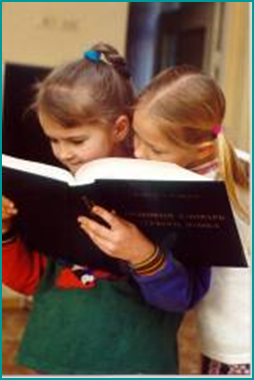
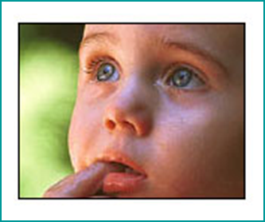
Профилактика речевых нарушений детей раннего возраста»
Автор презентации:
Воспитатель
Нигаматьянова Роза Раисовна
Notes:
1

Slide 2
План
Недостатки звукопроизношения.
Причины.
Комплексная работа по формированию правильного звукопроизношения:
Организация правильной речевой среды;
- Развитие слухового внимания, фонематического слуха и восприятия;
Развитие речевого дыхания;
Развитие артикуляционной моторики;
Развитие пальчиковой моторики.

Slide 3
Речевой слух – способность человека точно воспринимать все стороны звучащей речи.
Слуховое внимание - это способность различать на слух звучание разных предметов, определять место и направление звука.

Slide 4
Фонематический слух - это способность правильно узнавать и различать звуки речи.
Фонематическое восприятие - это специальные умственные действия по дифференциации фонем (звуков) и установление звуковой структуры слова.

Slide 5
Игры по развитию слухового внимания
и фонематического слуха
для детей 2 -3 лет.
Игры на узнавание и различение звуков окружающего мира;
Игры на различение звуков по силе (громко-тихо);
Игры на определение направления звука;
Игры на узнавание знакомых людей по голосу, животных, птиц по звукоподражаниям.

Slide 6
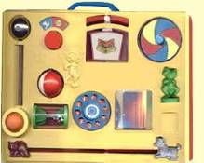
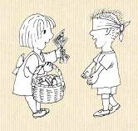
Развитие слуха
Это еще одно упражнение на тренировку слуха. Для него понадобится несколько различных предметов, которые могут издавать какие-либо звуки: шуршание, стук, звон и т.д. Например, это могут быть колокольчик, баночка с орехами и газета. Все предметы кладут в корзинку. Педагог вынимает их и показывает ребенку, какие звуки они могут издавать: так шуршит бумага, так гремит коробочка, в которой лежат орехи, и т.д. Ребенок рассматривает предметы и внимательно прислушивается к их звучанию.

Slide 7
Важную функцию в жизнедеятельности человеческого организма выполняет дыхание. Кроме своей основной физиологической функции– осуществление газообмена– дыхание обеспечивает еще и такую функцию, как речевое дыхание.
Речевое дыхание– основа звучащей речи, источник образования звуков, голоса.

Slide 8
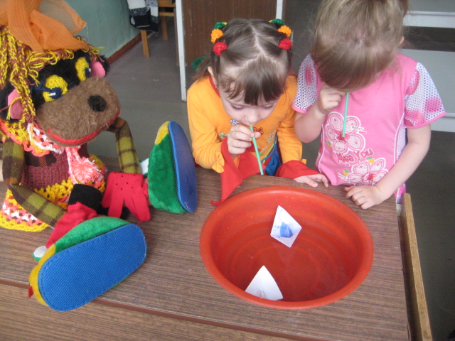
развитие правильного речевого дыхания;

Slide 9
Артикуляционная гимнастика

Slide 10
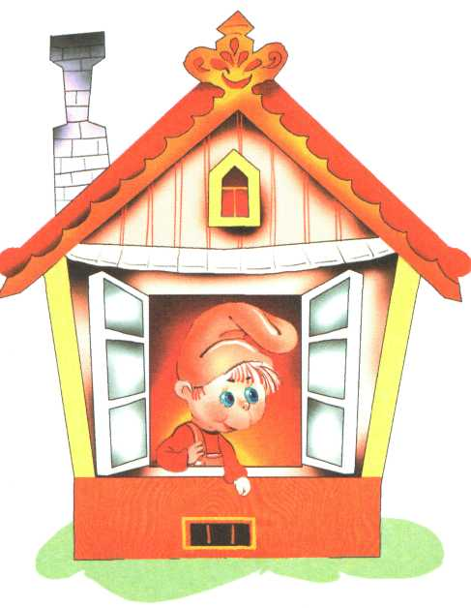
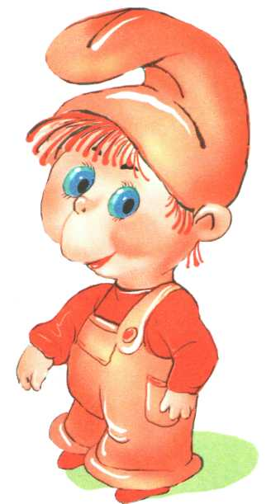
Жил-был на свете Язычок.

Slide 11
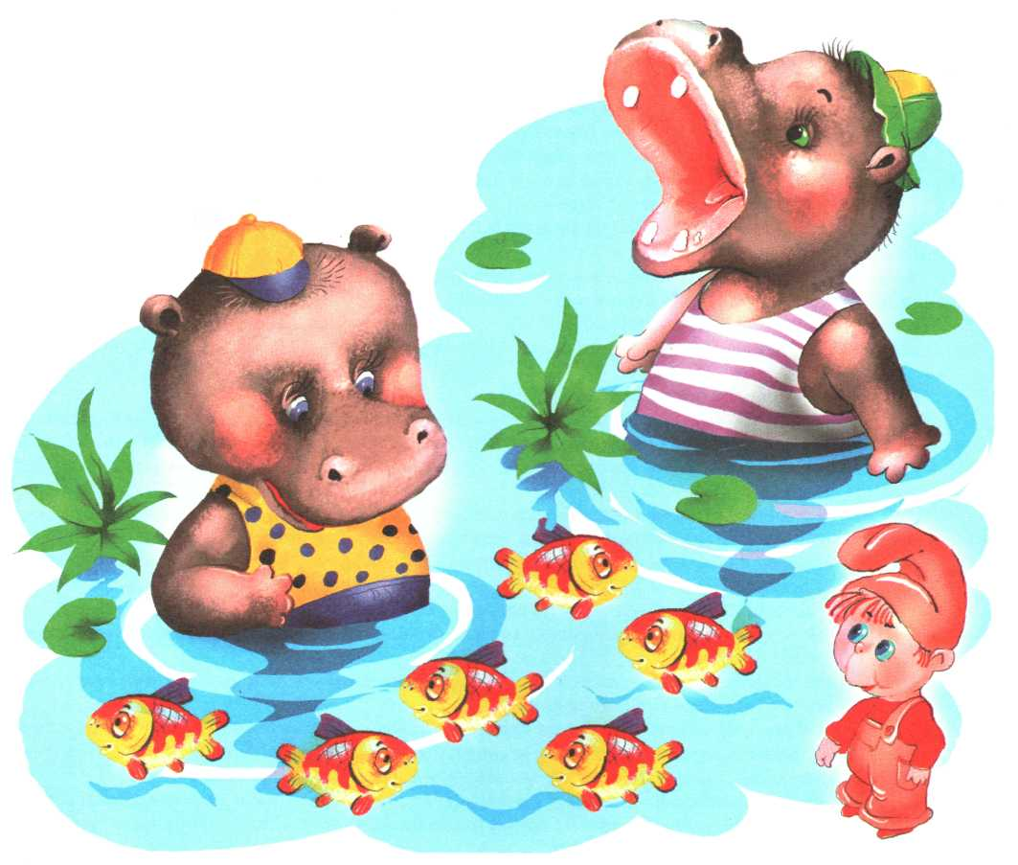
Вот пришел Язычок в зоопарк и видит, что в пруду сидит кто-то
огромный, как гора, и рот широко открывает. Это был…бегемот.
Давай и мы превратимся в бегемотиков и будем широко открывать рот.

Slide 12
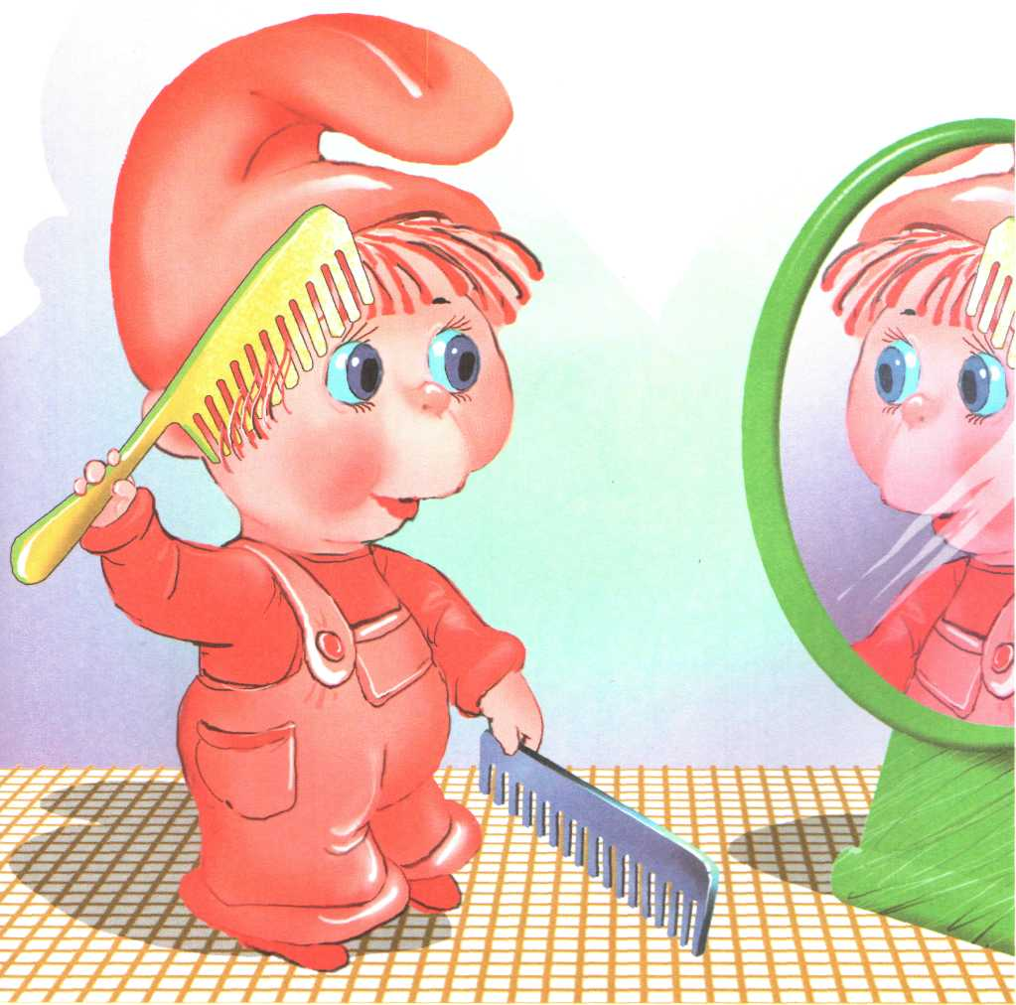
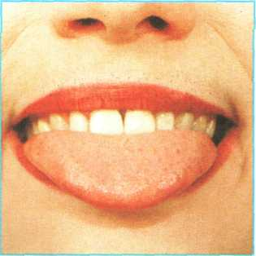
Покатался Язычок, слез с лошадки и вдруг увидел себя в зеркале:
«Ах, какой я стал лохматый! Наверное, очень быстро на лошадке мчался! Надо причесаться!» Достал Язычок расческу и начал причесываться. Давай покажем, как он это делал.
Описание упражнения: улыбнуться, закусить язык зубами. «Протаскивать» язык между зубами вперед-назад, как бы «причесывая его».

Slide 13
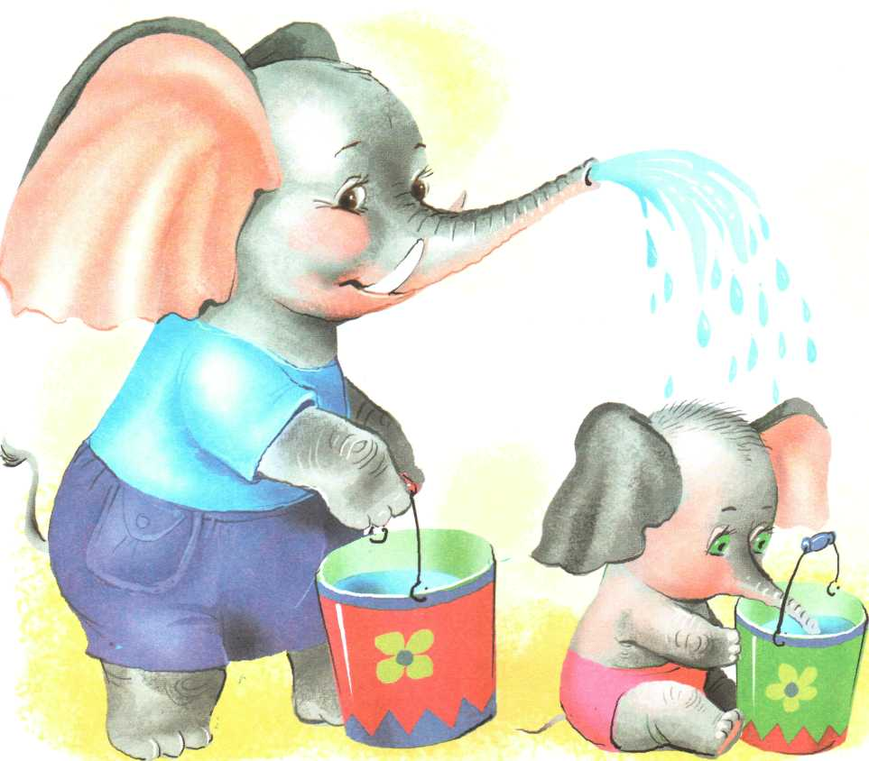
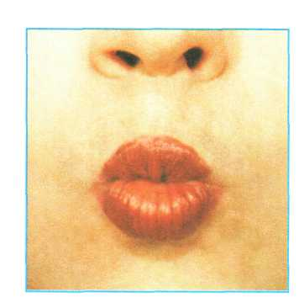
Идет Язычок дальше. Ой, кто это такой большой, с длинным носом? Да это же …слон!
Давай покажем, какой у слона хобот!

Slide 14
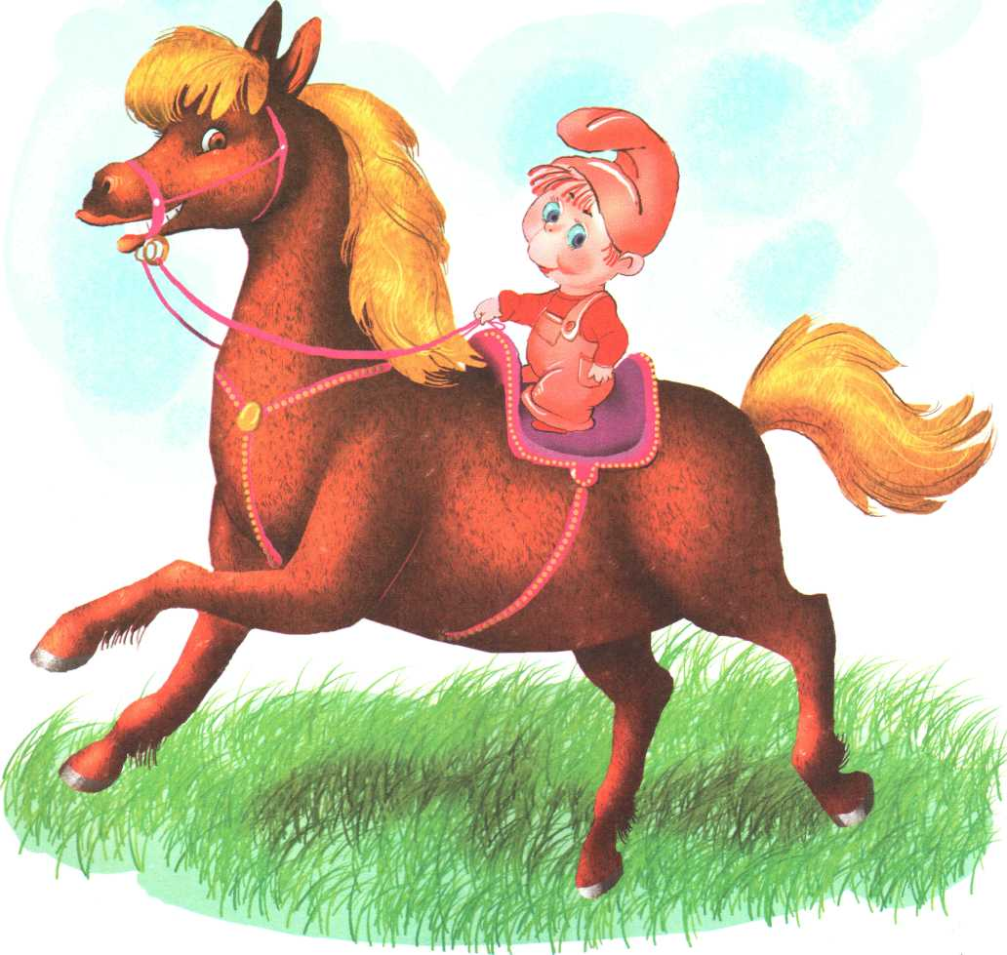
Видит Язычок лошадка детей катает. Захотел и сам прокатиться: «Лошадка, покатаешь меня?» А лошадка отвечает: «Конечно!» Сел Язычок на лошадку, крикнул: «но!» и поскакал. Давай покажем, как язычок катался на лошадке.
Я – весёлая лошадка,
Темная, как шоколадка.
Язычком пощелкай громко –
Стук копыт услышишь звонкий.

Slide 15
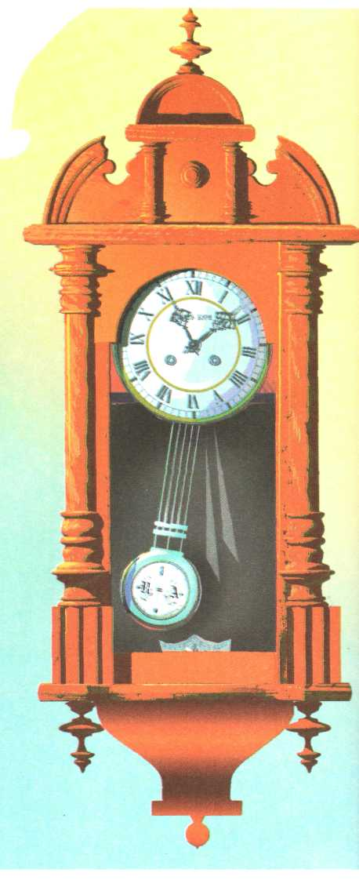
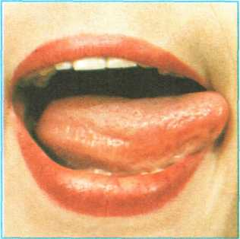
Привел язычок себя в порядок и вдруг подумал: а не пора ли ему идти домой? Надо узнать который час. Покажи, как работают часики!
Тик-так, тик-так.
Язычок качался так,
Словно маятник часов.
Ты в часы играть готов?

Slide 16
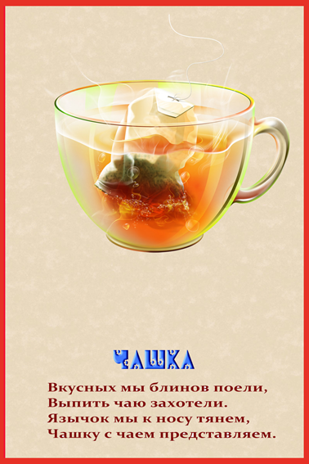

Slide 18
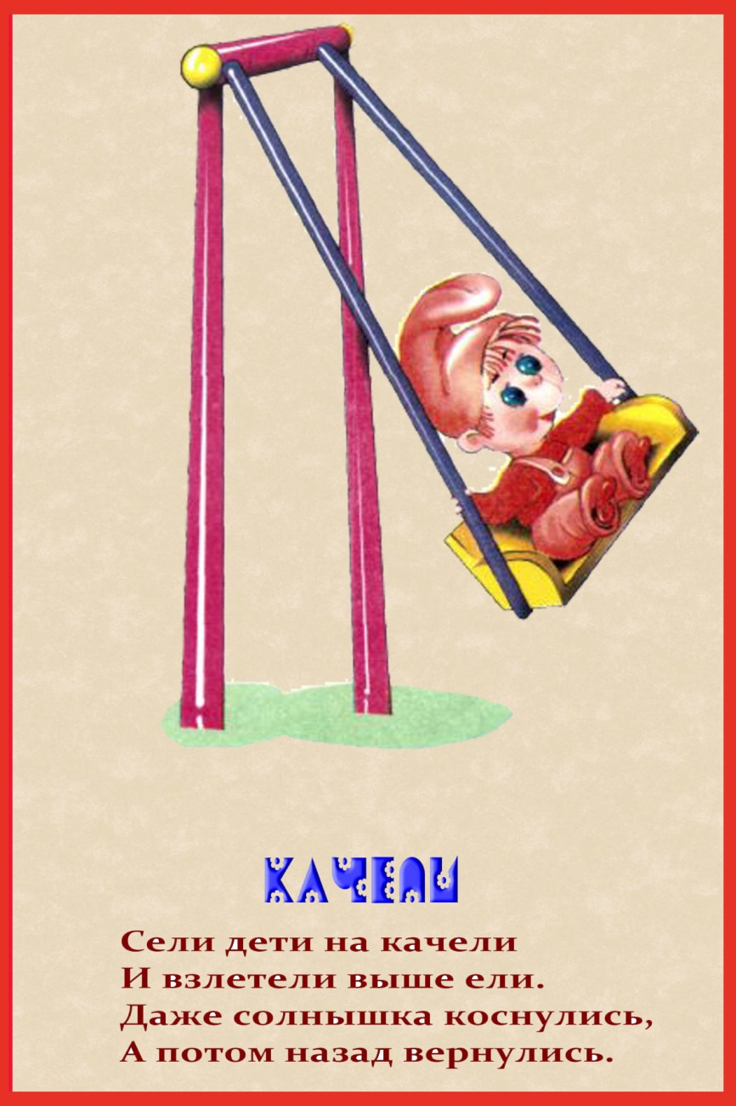

Slide 19
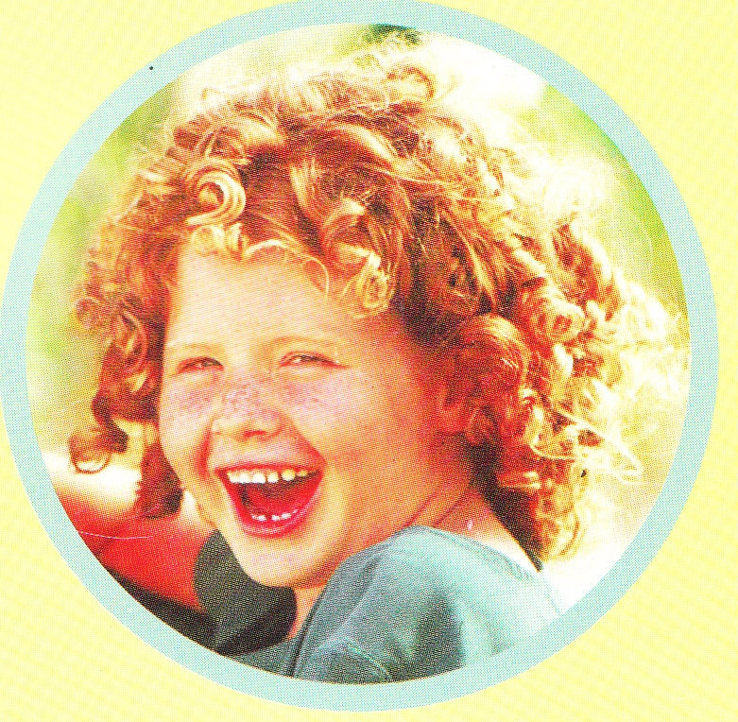
артикуляционная гимнастика
расширяет возможности осознанного усвоения звуков и помогает формировать полноценное звукопроизношение

Slide 20
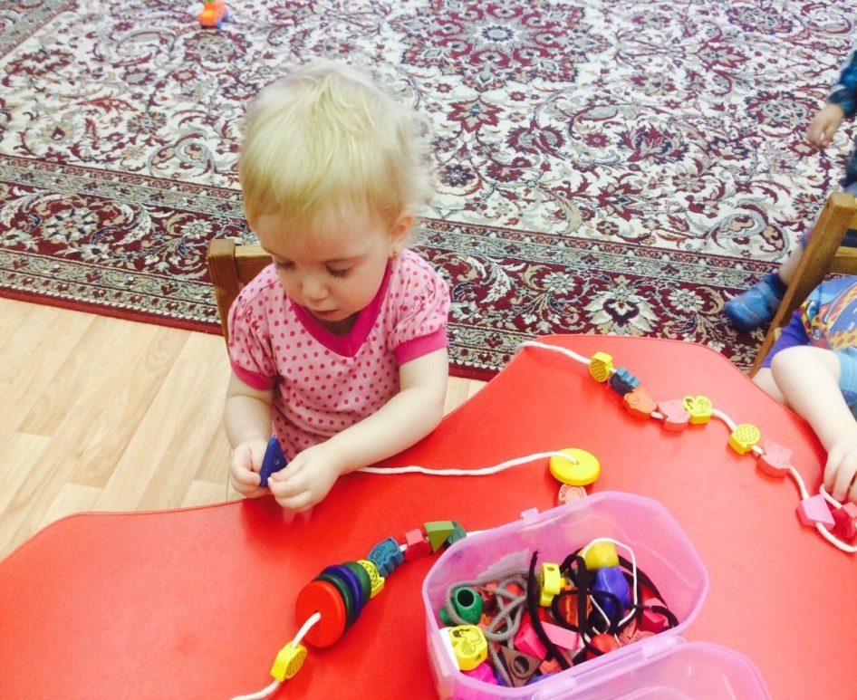
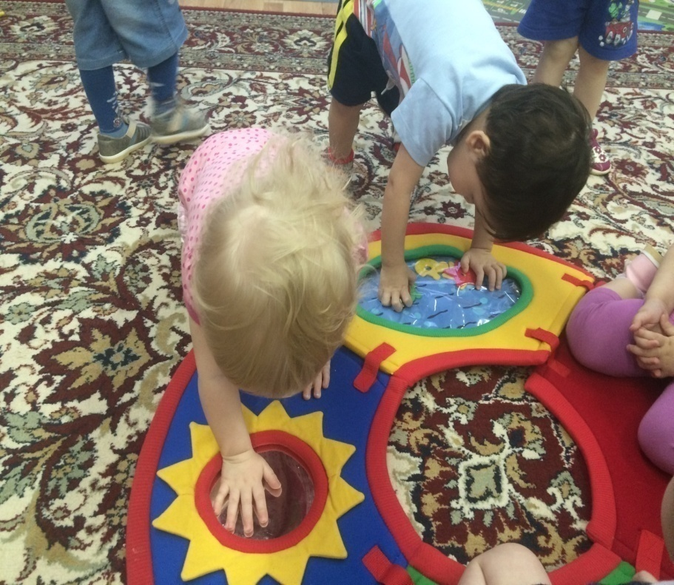
Для развития мелкой моторики

Slide 21
Средства развития мелкой моторики
Пластилин
Бумага
Природный материал
Крупа, бусы, пуговицы
Куклы
Нитки, тесьма, веревки, шнурки, ткани
Песок
Вода
Карандаши, счетные палочки

Slide 22
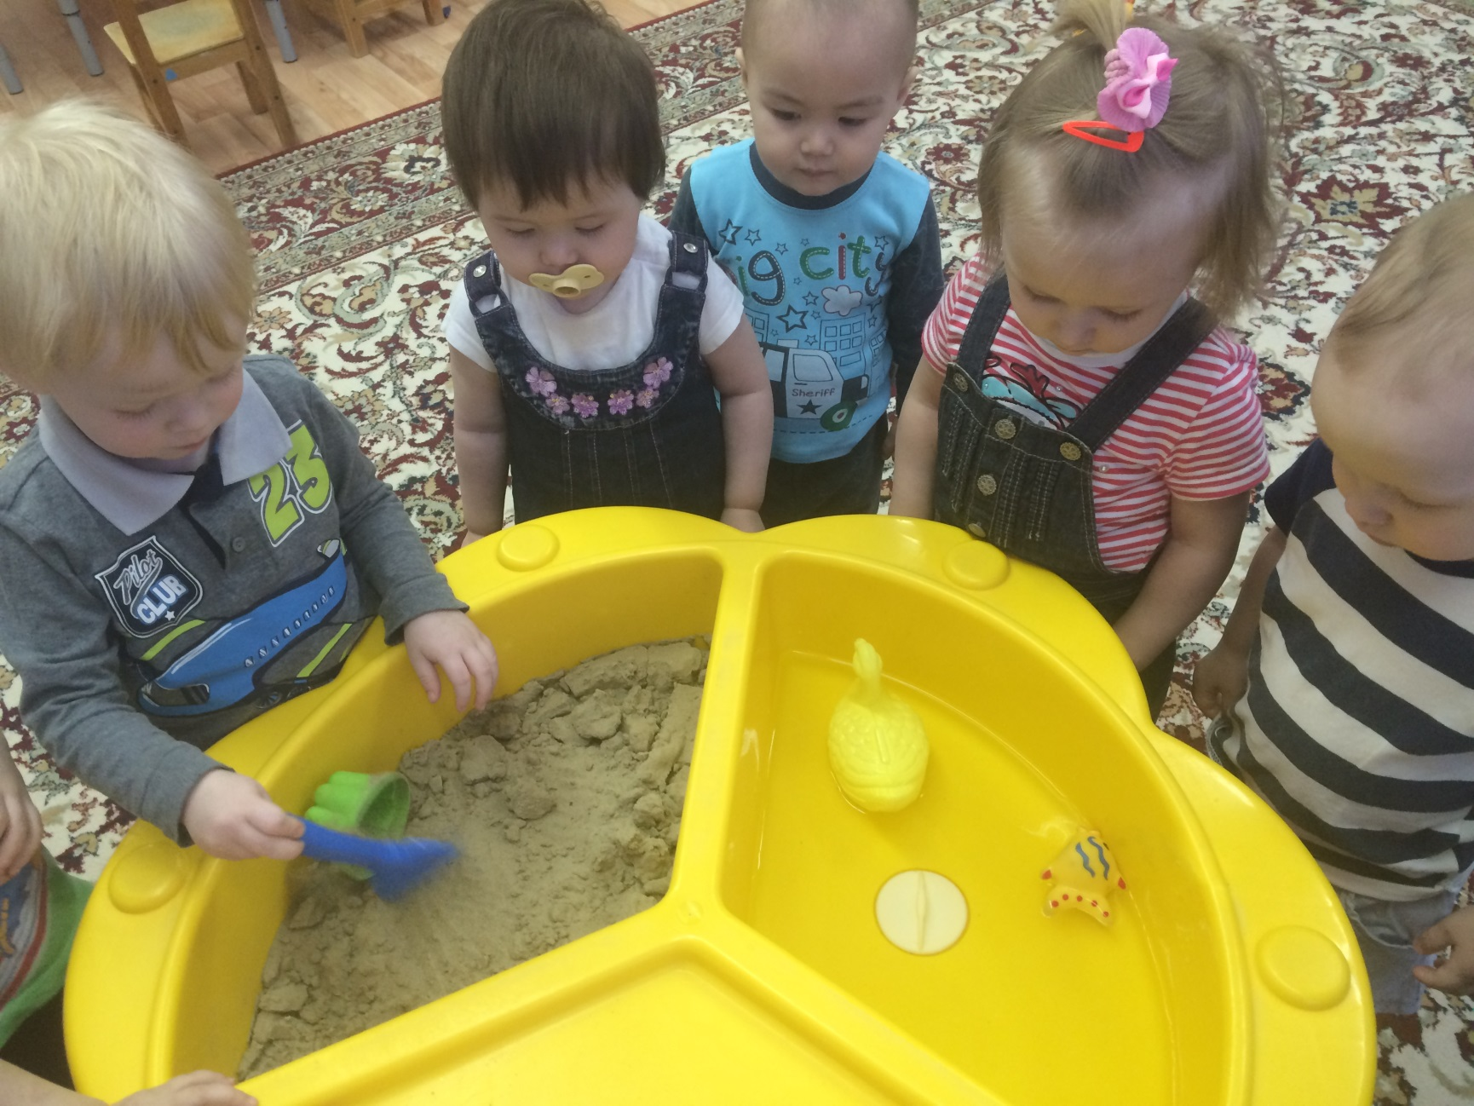

Slide 23
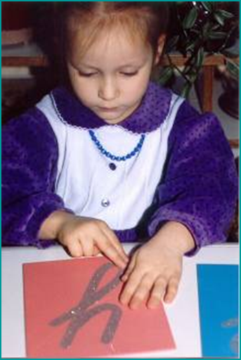
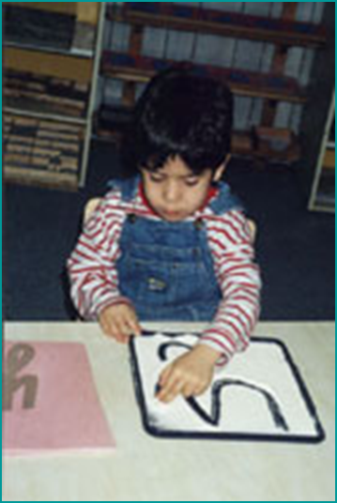
Малыш получает возможность расширить свой словарный запас, познакомиться с буквами, обводя пальчиком шершавые буквы и рисуя на манной крупе.

Slide 24
Игры с бумагой
Бумагу можно рвать, мять, складывать, разрезать ножницами. Эти игры и упражнения помогут ребенку узнать, как обычная бумага превращается в красивые аппликации и забавные объемные игрушки.

Slide 25
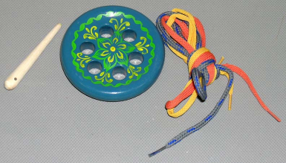
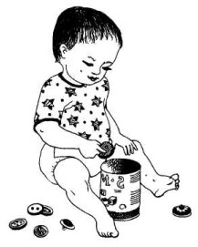
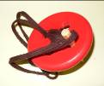
Игры с пуговицами
Пуговичный массаж:
Заполните просторную коробку пуговицами.
Опустите руки в коробку;
Поводите ладонями по поверхности;
Перетирайте пуговицы между ладонями;
Пересыпайте их из ладошки в ладошку;
Найдите самую большую пуговицу, самую маленькую, квадратную, гладкую и пр.

Slide 28
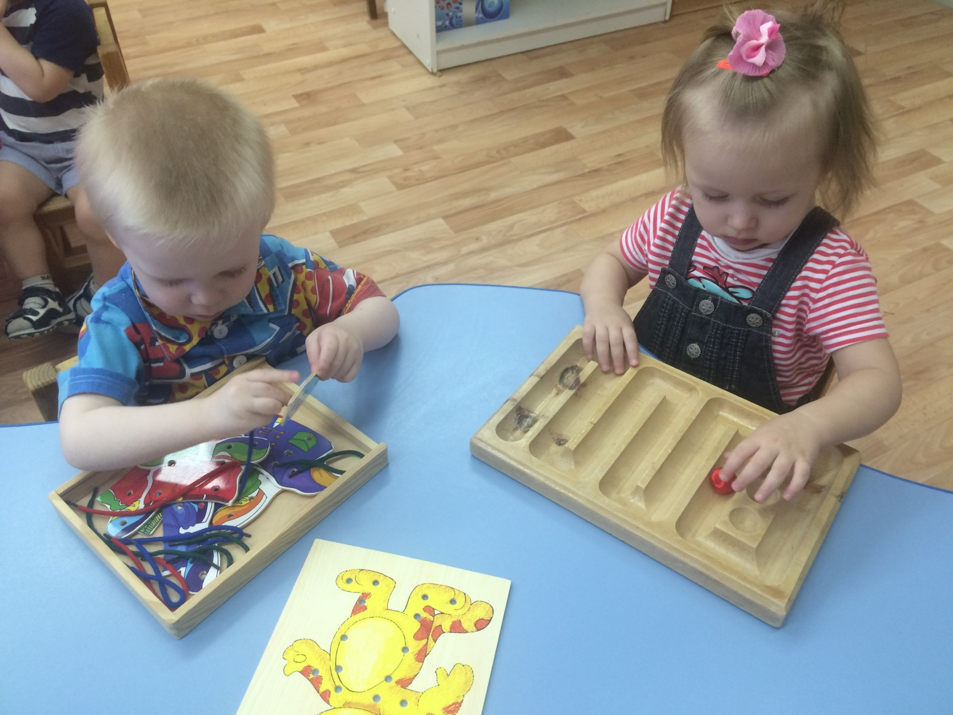

Slide 32
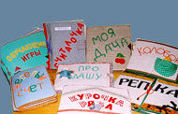
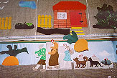
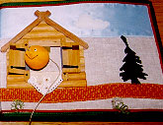
Тактильные книги
Тактильная книга –это разноцветная книга с рисунками, выполненными из различных материалов, которые на ощупь максимально приближены к оригиналу. Читая ее, ребенок знакомится со сказкой, животным, предметами домашнего обихода, инструментами, и т.д. Нащупывая мелкие предметы из различных материалов, ребенок ассоциативно связывает их с настоящими предметами. Некоторые объекты в книге могут издавать звуки: шуршать, звенеть, шелестеть. С ее помощью ребенок впервые получает представление об очень крупных или наоборот, очень мелких предметах, которые невозможно обследовать руками в реальных пропорциях. С помощью тактильных рисунков можно объяснить многие противоположные явления и понятия. Яркие цвета и четкие цветные контуры заставляют ребенка тренировать зрение и упражнять совместную работу глаз и рук. Наличие в книге пуговиц, шнурков, молний помогает детям развивать мелкую моторику рук.

Slide 33
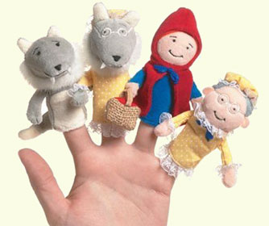
Пальчиковая гимнастика
Включение пальчиковых игр и упражнений в любой урок или занятие вызывает у детей оживление, эмоциональный подъем и оказывает специфическое тонизирующее действие на функциональное состояние мозга и развитие речи.

Slide 34
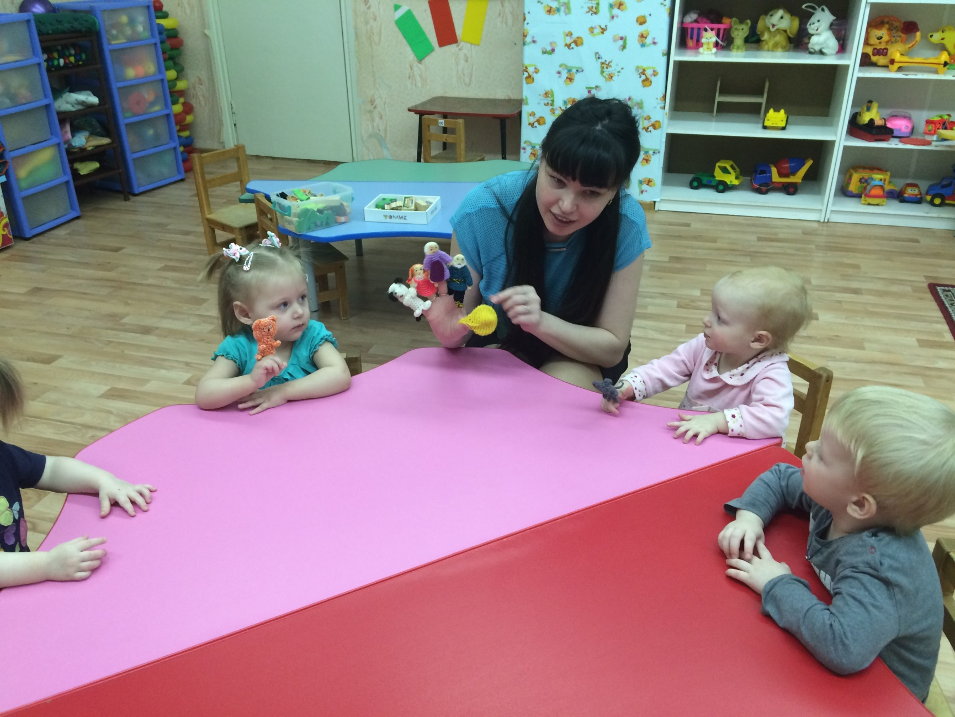

Slide 35
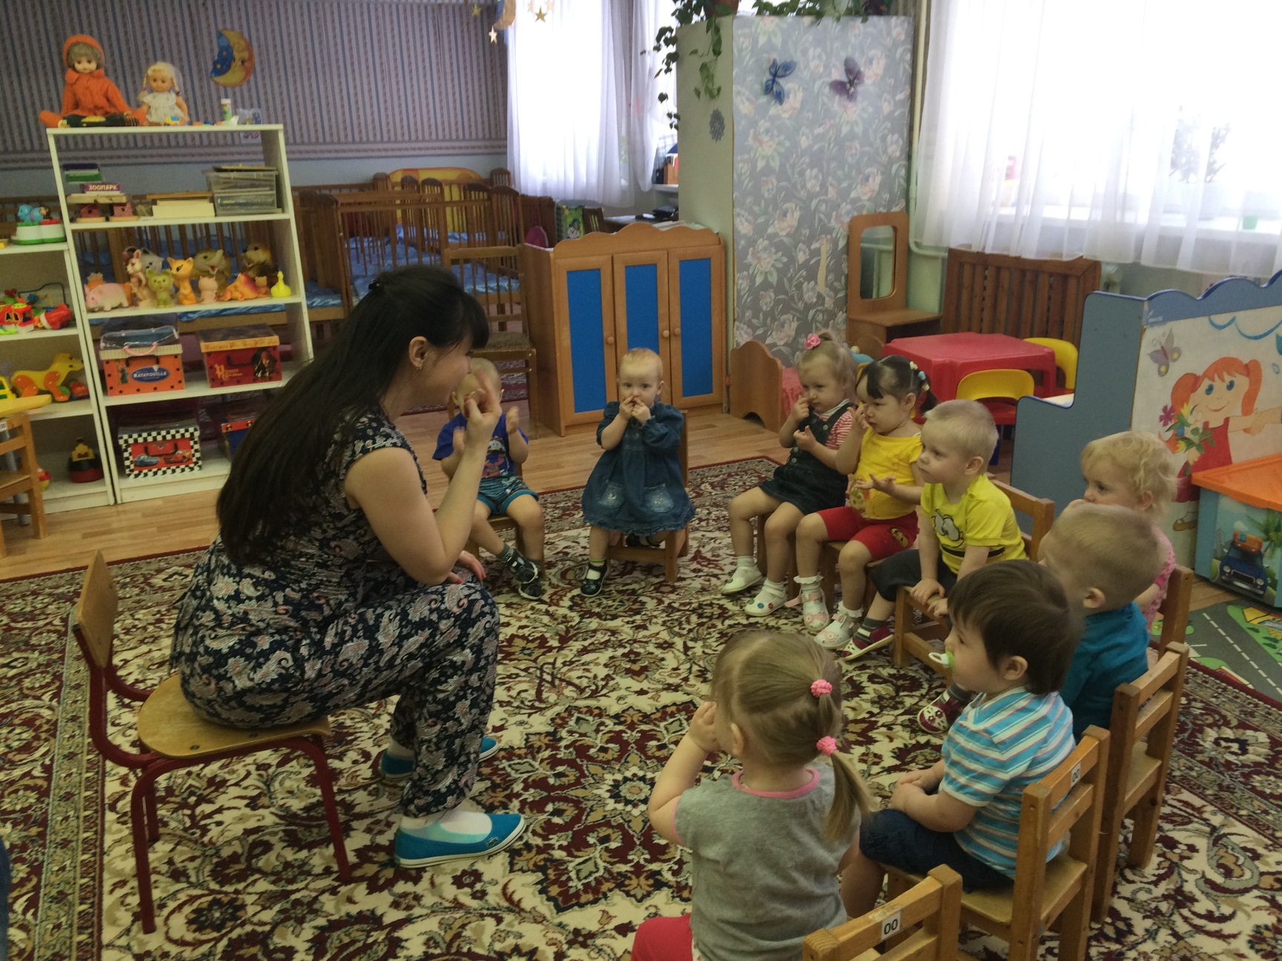

Slide 36
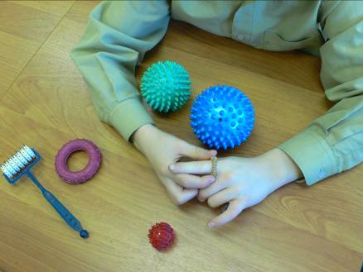
Массажеры
Упражнения с массажерами: катать по столу от кончиков пальцев до локтя, между ладонями, по тыльной стороне кисти.
Выполнять упражнения надо обязательно каждой рукой по очереди.

Slide 37
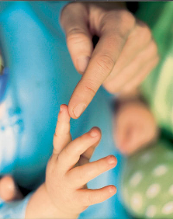
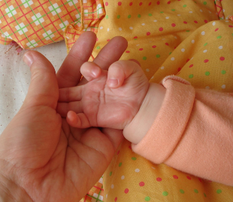
Массаж кистей рук и пальцев
Массаж является одним из видов пассивной гимнастики. Он оказывает общеукрепляющее действие на мышечную систему, повышая тонус, эластичность и сократительную способность мышц.
Приемы массажа и самомассажа кистей и пальцев рук:
массаж тыльной стороны кистей рук
массаж ладони и пальцев рук

Slide 38
Игры с прищепками
Это хорошее упражнение для развития мелкой моторики, которое одновременно является и тактильным упражнением. Задание состоит в том, чтобы на края корзинки нацепить обычные бельевые прищепки. Затем надо попросить ребенка снять эти прищепки тремя пальцами (теми, которыми он потом будет писать) и положить обратно в корзину. Вот и все упражнение. Оно кажется очень простым, но маленькому ребенку действительность открывается через ощупывание предметов и через механические действия с ними. Если кончикам пальцев малыша дать хорошую работу, то в будущем это скажется на формировании навыка письма: ребенок гораздо быстрее и легче научится держать карандаш и владеть им, как орудием письма. Если вы хотите усложнить задание, можно внести соревновательный элемент, предложив детям прикреплять прищепки на скорость: кто быстрее. Можно организовать маленькое состязание пар детей, когда двое партнеров должны будут прицеплять прищепки, а потом снимать их по очереди.

Slide 39
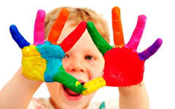
Спасибо за внимание!

